Slide 1
KOMPUTER APLIKASI SISTEM INFORMASI
“Daftar Pustaka (Reference)”

Slide 2
Daftar Pustaka?
Notes:
Daftar Pustaka dibuat untuk memberikan acuan atau rujukan atas referensi atau pustaka yang digunakan untuk dokumen.

Slide 3
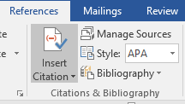
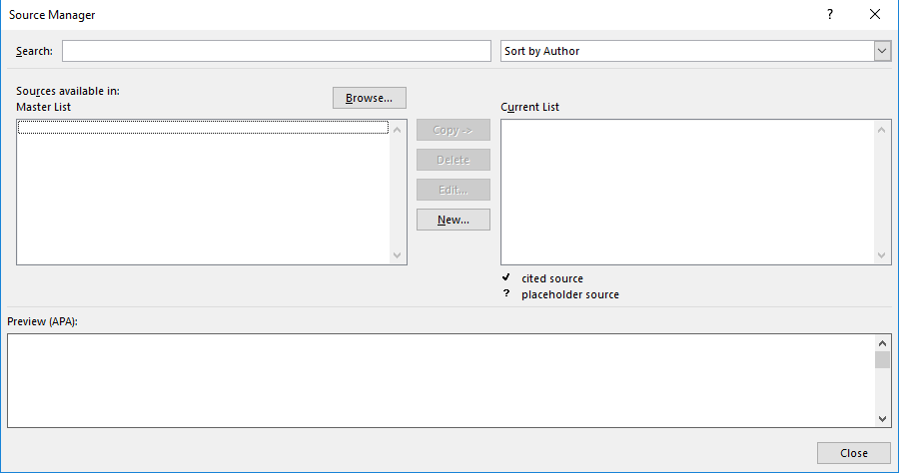
Menambahkan Referensi
Ikutilah langkah berikut ini :
Sebelum membuat daftar pustaka perlu membuat daftar referensi yang nantinya akan digunakan sebagai rujukan daftar pustaka yang dibuat secara otomatis. Langkah untuk menambahkan list referensi yaitu :
Pilih Menu References lalu pilih Manage Sources.

Slide 4
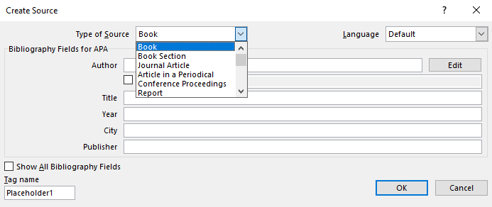
Menambahkan Referensi
Ikutilah langkah berikut ini :
Untuk menambahkan source baru pilih tombol New.

Slide 5
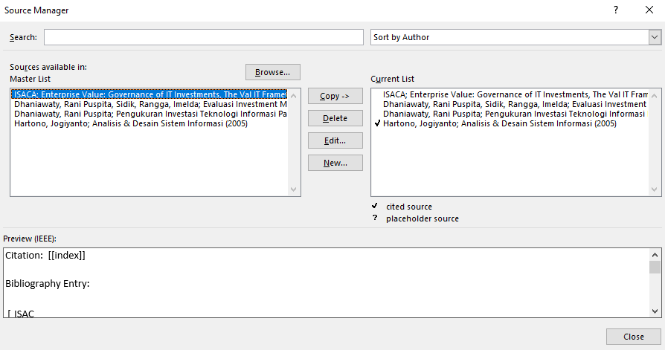
Menambahkan Referensi
Ikutilah langkah berikut ini :
Ketikan seluruh informasi source yang diinginkan lalu tekan OK. Maka seluruh source yang sudah diketik akan masuk ke Master List.
Pilih sumber – sumber yang diinginkan lalu tekan copy ke bagian Current List.

Slide 6
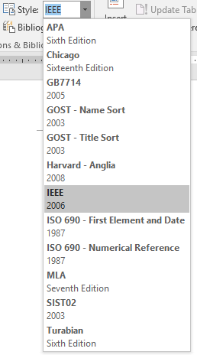
Memilih Style Reference
Ikutilah langkah berikut ini :
Terdapat standar atau teknik untuk menuliskan daftar pustaka yang digunakan untuk menuliskan karya ilmiah, skripsi maupun tesis dan yang lainnya. Terdapat beberapa standar penulisan daftar pustaka yang disediakan oleh Microsoft Word. Standar tersebut disediakan di menu References grup Style.

Slide 7
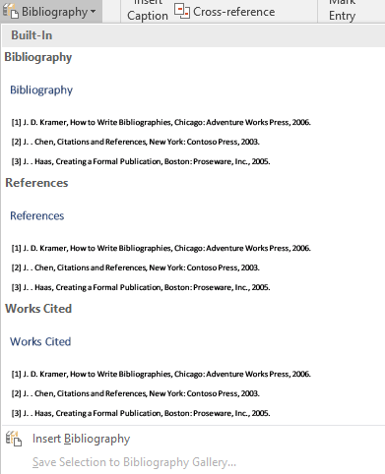
Daftar Pustaka Otomatis
Ikutilah langkah berikut ini :
Setelah menentukan source yang akan dijadikan referensi, langkah selanjutnya adalah membuat daftar pustaka sebagai daftar referensi yang sudah dipilih. Tahapan yang harus dilakukan untuk membuat daftar pustaka otomatis yaitu :
Memilih Style Referensi.
Menentukan Style Bibliography.

Slide 8
Membuat Sitasi (Citation)
Ikutilah langkah berikut ini :
Sitasi atau citation adalah cara yang digunakan untuk merujuk atau mereference sebuah kutipan yang disisipkan kedalam dokumen sesuai dengan daftar refernsi yang sudah dibuat sebelumnya.
Sitasi ini menjadi salah satu hal yang penting dalam penulisan karya ilmiah, skripsi maupun tesis agar setiap kutipan, teori ataupun penelitian yang berkaitan bisa dipertanggungjawabkan (tidak plagiat).
Untuk membuat sitasi pada dokumen, langkah yang harus dilakukan yaitu :
Ketikan text yang akan di sitasi. Pastikan kutipan tersebut ada di dalam referensi yang sudah dibuat sebelumnya. Jika belum ada masukkan referensi tersebut sesuai dengan langkah sebelumnya yaitu manage source.

Slide 9
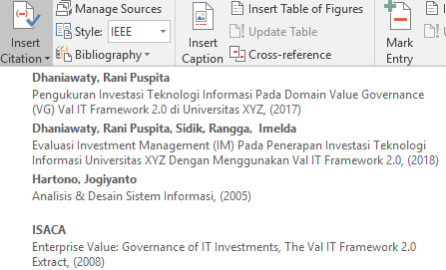
Membuat Sitasi (Citation)
Ikutilah langkah berikut ini :
Klik menu Insert Citation dan pilih sitasi yang diinginkan.
Misalkan diambil salah satu kutipan, sehingga hasilnya :
Text [1] → [No Urut di DAFTAR PUSTAKA]

Slide 10
LATIHAN 4

Slide 11
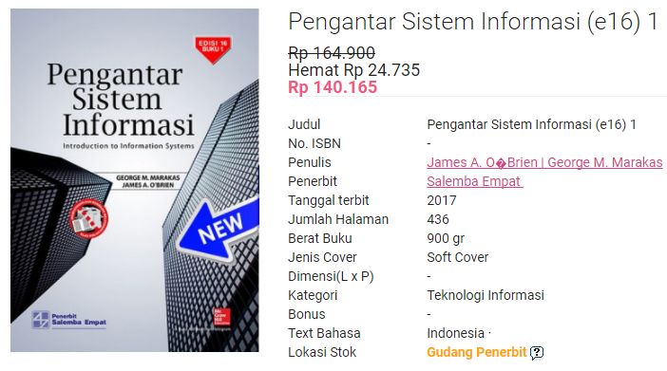
Membuat Daftar Pustaka
Buku :

Slide 12
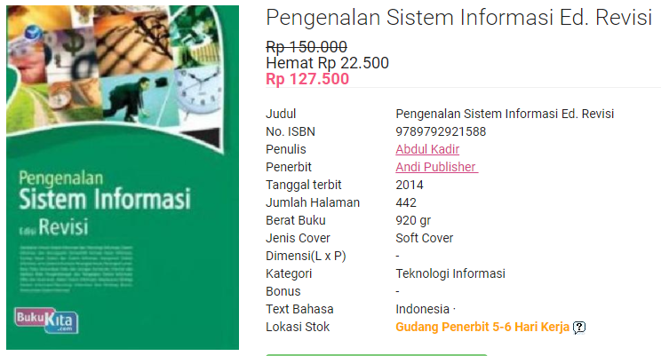
Membuat Daftar Pustaka
Buku :

Slide 13
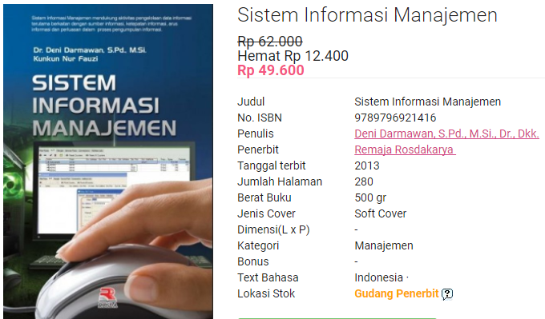
Membuat Daftar Pustaka
Buku :

Slide 14
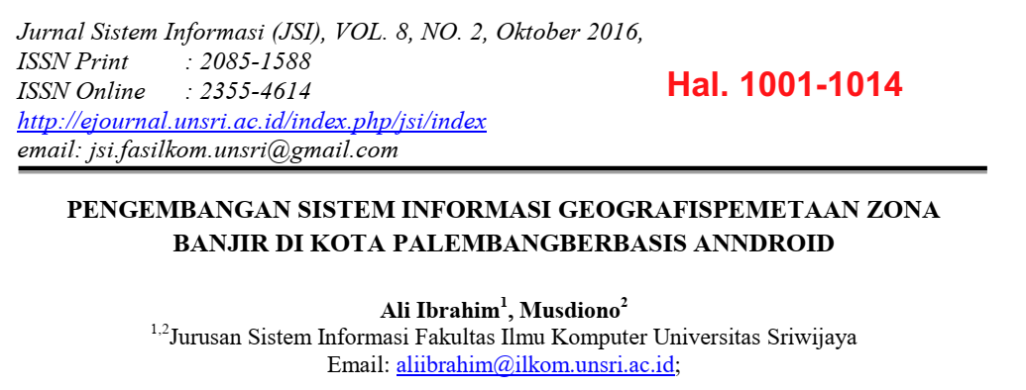
Membuat Daftar Pustaka
Jurnal :

Slide 15
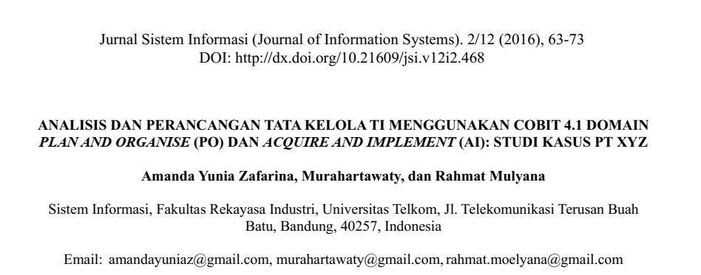
Membuat Daftar Pustaka
Jurnal :

Slide 16
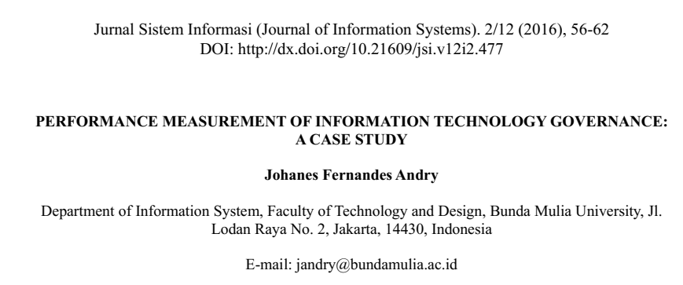
Membuat Daftar Pustaka
Jurnal :

Slide 17
Membuat Daftar Pustaka
Prosiding :

Slide 18
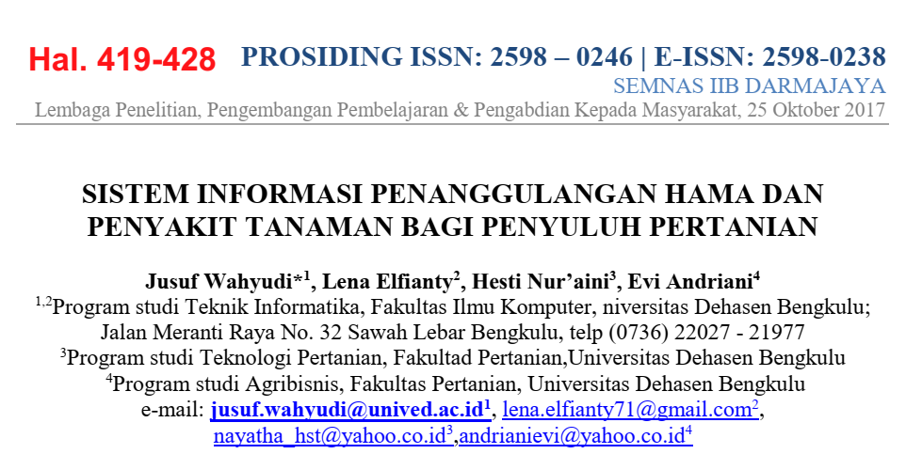
Membuat Daftar Pustaka
Prosiding :

Slide 19
Membuat Daftar Pustaka
Internet :
ISACA, IT Governance Institute, “Enterprise Value: Governance of IT Investments, The Val IT Framework 2.0 Extract,” 2008. [Online]. Available:
www.itgi.org. [Diakses 3 April 2017]
ISACA, IT Governance Institute, “CobiT 4.1 Excerpt,” 2007. [Online]. Available: www.itgi.org. [Diakses 3 April 2017]

Slide 20
TERIMA KASIH

